Slide 1
Amoniak

Slide 2
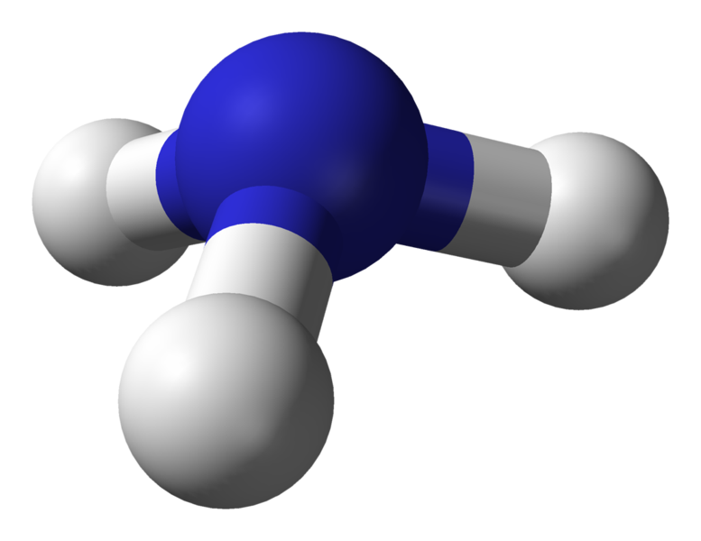
Uveďte chemický vzorec amoniaku:
NH₃
Charakterizujte amoniak z hlediska skupenství a fyzikálních
vlastností:
NH₃ je jedovatý, bezbarvý, štiplavě páchnoucí plyn
NH₃ je lehčí než vzduch a při vdechování leptá a poškozuje sliznice
Obr. 1.: stavba molekuly amoniaku.

Slide 3
? Jak se amoniak vyrábí ?
NH₃ se vyrábí přímým slučováním z prvků za vysoké teploty a při vysokém tlaku (400° C a 20 MPa):
N₂ + 3 H₂ → 2 NH₃
? Je amoniak rozpustný ve vodě ?
NH₃ se velmi dobře rozpouští ve vodě, přičemž vzniká roztok
tzv. hydroxidu amonného:
NH₃ + H₂O → NH₄OH
? Co je to čpavek ?
Čpavek je technický název pro vodný roztok amoniaku (hydroxid amonný).

Slide 4
? Kde v přírodě se amoniak vyskytuje a jak tam vzniká?
Amoniak se uvolňuje bakteriálním rozkladem z organických zbytků (výkaly, moč).
Je součástí atmosféry některých planet (Jupiter, Saturn, Uran)
a vyskytuje se ve vesmíru (v mezihvězdném prostoru)
? Jaký význam má amoniak v přírodě ?
V přírodě se amoniak vyskytuje převážně rozpuštěný ve vodě tedy ve formě amonných kationtů (NH₄⁺).
Amonné ionty NH₄⁺ přijímají rostliny svými kořeny z půdy jako nepostradatelný zdroj dusíku pro tvorbu bílkovin.
Amoniak je tak klíčovou sloučeninou pro koloběh dusíku v přírodě.

Slide 5
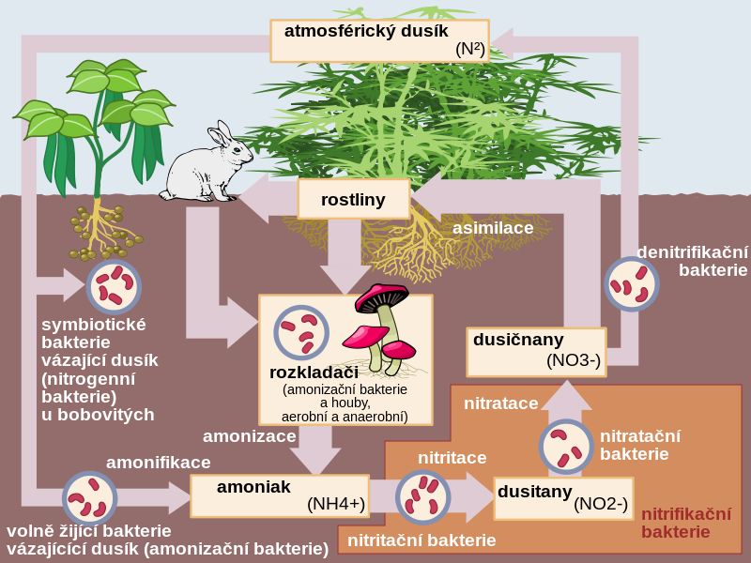
Obr. 2.: koloběh dusíku v přírodě

Slide 6
Uveďte příklady průmyslového využití amoniaku:
NH₃ se používá na výrobu umělých hnojiv, např. (dusičnan amonný - NH₄NO₃, síran amonný - NH₄SO4).
NH₃ se používá jako chladicí látka (médium) do chladicích zařízení (např. mrazicí boxy, chladničky, zimní stadiony atd.).
NH₃ se používá jako součást čisticích prostředků používaných v domácnosti (např. k čištění skla, porcelánu, grilů pro odstraňování připečených nečistot).
NH₃ má antimikrobiální vlastnosti, proto se používá v potravinářském průmyslu k desinfekci a konzervaci potravin (označení E527).
NH₃ se používá také jako palivo v některých typech motorů (např. raketové motory).

Slide 7
Citace:
Amoniak. In: Wikipedia: the free encyclopedia [online]. Creative Commons. San Francisco (CA): Wikimedia Foundation, 2001- [cit. 2013-01-26]. Dostupné z: http://cs.wikipedia.org/wiki/Amoniak
ADAMKOVIČ, Emil, Věra HOFMANNOVÁ, Václav PUMPR, Tibor ŠRAMKO a Otto TOMEČEK. Chemie pro 7. ročník základní školy. Praha: Státní pedagogické nakladatelství, 1982.

Slide 8
Citace:
Obr. 1.: MILLS, Ben. Soubor:Ammonia-3D-balls-A.png: Ball-and-stick model of the ammonia molecule, NH3. In: Wikipedia: the free encyclopedia [online]. Creative Commons. San Francisco (CA): Wikimedia Foundation, 2001- [cit. 2013-01-26]. Dostupné z: http://cs.wikipedia.org/wiki/Soubor:Ammonia-3D-balls-A.png
Obr. 2.: MAŇAS, Michal a Johann DRÉO. Soubor:Nitrogen cycle cs.svg. In: Wikipedia: the free encyclopedia [online]. Creative Commons. San Francisco (CA): Wikimedia Foundation, 2001- [cit. 2013-01-26]. Dostupné z: http://cs.wikipedia.org/wiki/Soubor:Nitrogen_cycle_cs.svg

